Slide 1
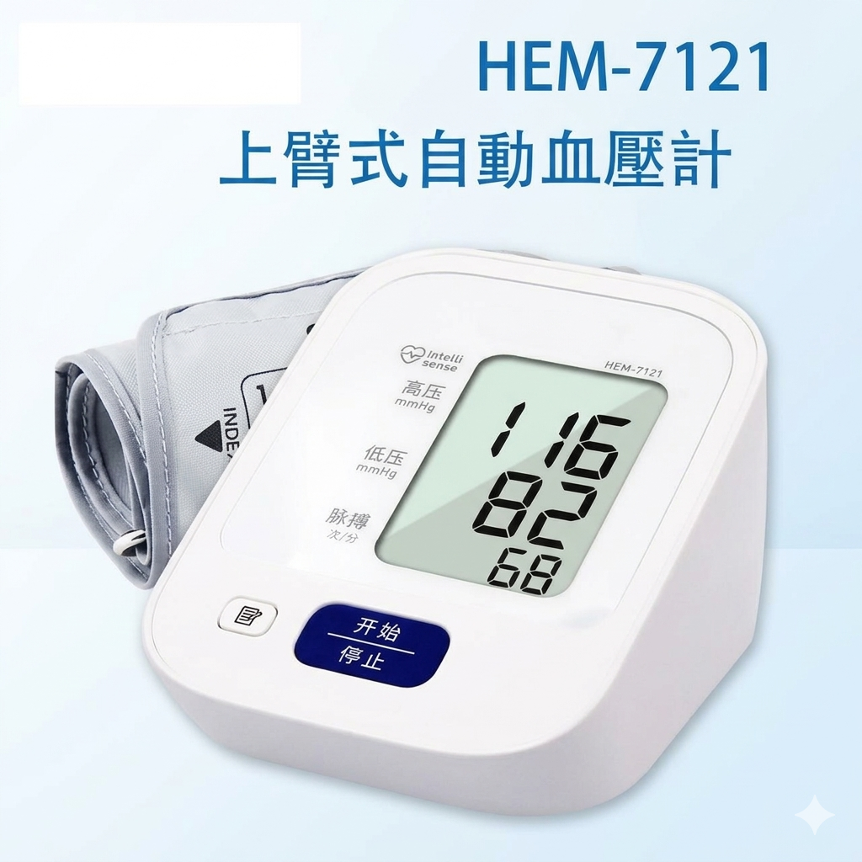
新品 Newsfeed 介紹
Week of 19/10
🔥 中熱度
8
歐姆龍 HEM-7121 電子血壓計
B0772001（B0772001）
B0772001_S_LL6927840001681
🔗 按 SKU 開啟 HKTVmall 產品頁
售價（估）
7月 GMV
7月銷量
$233.62
$12,148
52 件
💡 建議 Newsfeed 角度
• 長者送禮：HEM-7121 操作簡單、一鍵量度，主打「父母屋企必備」
• 血壓管理 content：配合 9 個月前血壓計選購片（1.6 萬 views），教「正確量血壓 3 個步驟」
• 套裝 angle：血壓計＋記錄手冊／替換臂帶，提升客單價
📦 HKTVmall 產品圖（參考）
📢 「[抵用血壓計介紹]日本歐姆龍OMRON HEM 7121 手臂式血壓計 (平衡進口版本)」13,940（5 年前）；「血壓計怎麼選？｜歐姆龍藍牙血壓計開箱 (HEM-7156T)」16,030（9 個月前）——歐姆龍 HEM-7121 型號開箱（1.4萬，5年前）＋血壓計選購片 1.6萬（9個月前），長者送禮實用需求穩定
📺 https://www.youtube.com/watch?v=U6smn3v7p40
Newsfeed Hot Items Dashboard ｜ fificheck.github.io/newsfeed-hot-items-dashboard ｜ 週一自動更新

